Slide 1


Kommunikáció

Slide 2
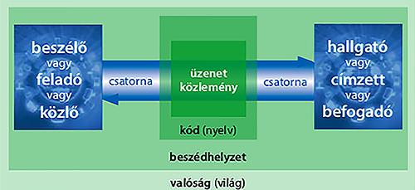
A kommunikáció fogalma és tényezői
Kommunikáció (közlésfolyamat / információcsere / interakció) = bármely jelrendszernek – főként a nyelvnek – az emberi érintkezésben való szándékos és kölcsönös felhasználása
A kommunikáció tényezői
feladó (adó / beszélő / közlő)
címzett (vevő / hallgató / befogadó)
kód (ismert nyelv)
üzenet (közlemény)
csatorna (közeg) (+ zaj)
beszédhelyzet (kontextus)
valóság (külső és belső)

Slide 3
A kommunikáció funkciói
Elsődleges funkciók:
• tájékoztatás (referenciális)
• érzelemkifejezés (emotív)
• felhívás (konatív)
Egyéb funkciók:
• kapcsolatteremtés, -fenntartás, -lezárás (fatikus)
• esztétikai igényesség (poétikai)
• értelmező funkció (metanyelvi)
• identitásjelző (identifikáló)

Slide 4
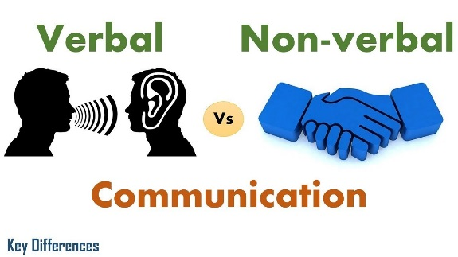


A kommunikáció formái, típusai
I. A jelrendszer szerint:
a) nyelvi (verbális)
b) nem nyelvi (nonverbális)
II. A résztvevők száma szerint:
a) egyszemélyes (intraperszonális) ~
b) személyközi, többszemélyes (interperszonális) ~
c) csoport~
d) tömeg~
(további csoportosítási szempontok: Tk/2. lecke)

Slide 5
A nem nyelvi kommunikáció
(testbeszéd / gesztusnyelv / metakommunikáció / nonverbális kommunikáció / „mögöttes szöveg”)
Használatának oka:
velünk született, ösztönös
tanult, tudatos
Kifejezőeszközei:
fej- és kézmozdulatok (gesztusok)
arcjáték (mimika)
testtartás (poszturális kommunikáció)
térköz (proxemika)
megjelenés (emblémák)

Slide 6
Szerepe:
helyettesíti
nyomatékosítja
kiegészíti (pl.: érzelemkifejezés)
módosítja, (megcáfolja) a nyelvi kommunikációt
Befolyásoló tényezők:
kultúra
nem
iskolázottság, társadalmi szerep
egyéniség, vérmérséklet
pillanatnyi lelkiállapot

Slide 7
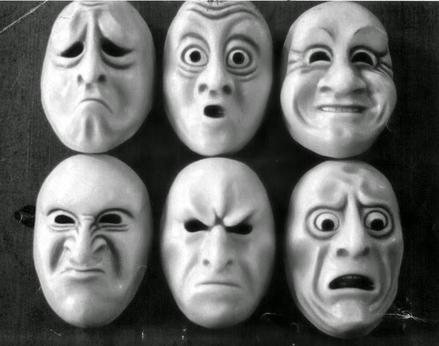

Slide 8
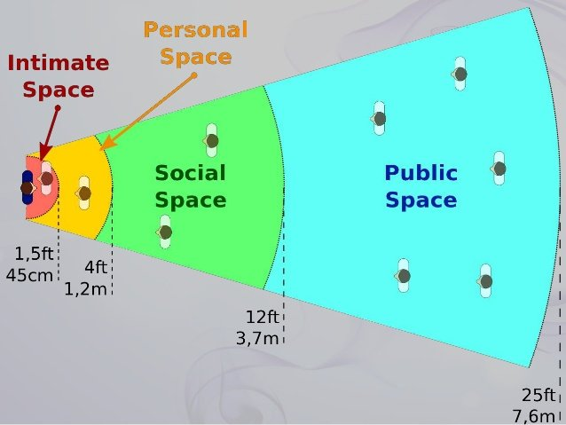

Slide 9
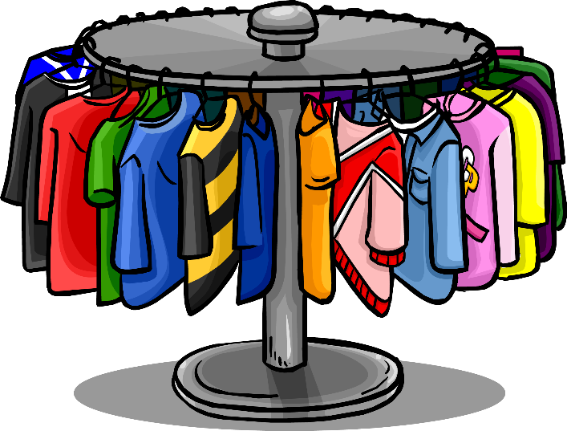
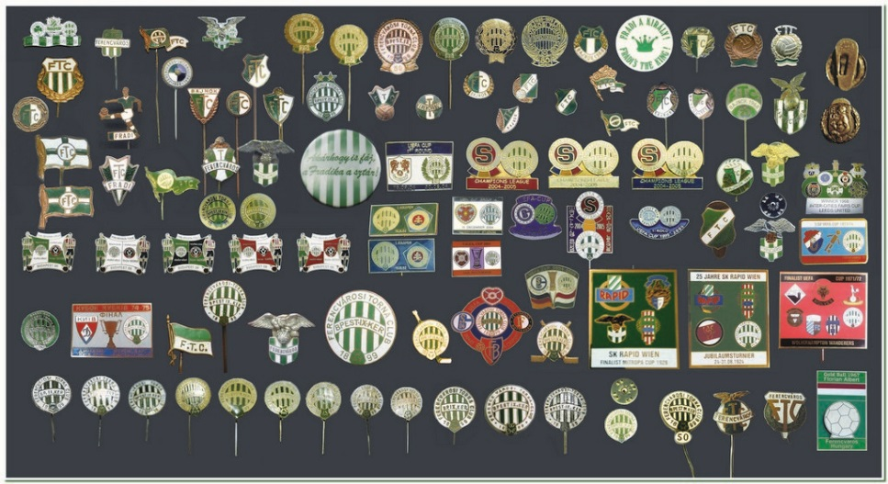



Slide 10
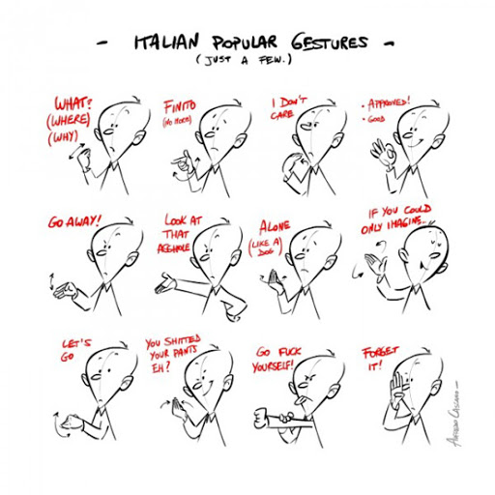

Slide 11
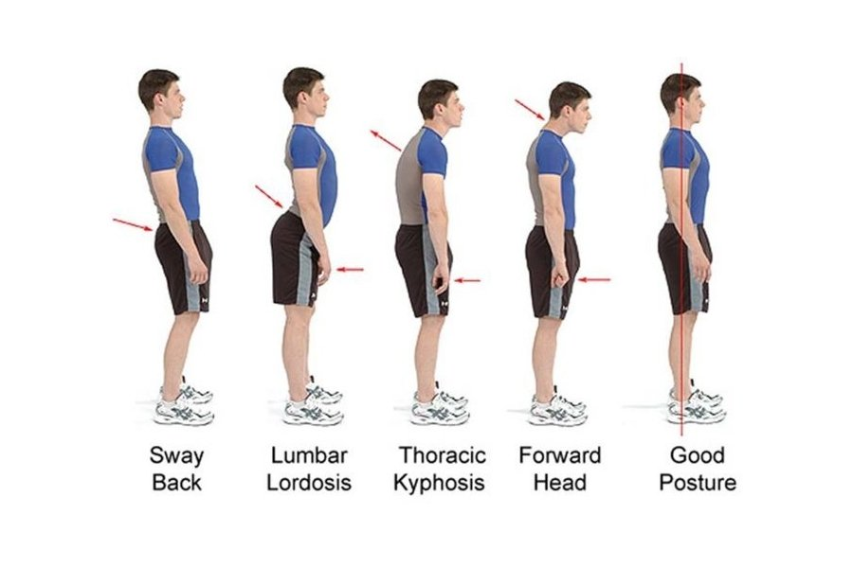

Slide 12
A tömegkommunikáció
közvetett, egyirányú, térbeli és időbeli távolság a közlő és befogadó között, a befogadó általában nagy létszámú, heterogén csoport
szerepe: tájékoztatás, ismeretterjesztés, közvélemény-formálás, befolyásolás
eszközei a médiumok:
  sajtó
  rádió
  televízió (és mozi)
  internet
  „közterületi objektumok” (pl.: plakát)
felgyorsult hírközlés → emberi kapcsolatok építése vagy rombolása?

Slide 13
Sajtó (vizuális média)
legrégebbi médium
hármas követelmény: publicitás (nyilvánosság), perioditás (szabályos időszakonkénti ismétlődés), aktualitás (időszerű információk)
Csoportosítás
megjelenés rendszeressége szerint (napilap, hetilap, havilap stb.)
terjesztés helye szerint (országos, helyi, intézményi)
tartalma szerint (politikai-közéleti, szórakoztató)
célzott közönség szerint (életkor, szakma stb.)
nyelv szerint (egynyelvű, többnyelvű)
műfaj szerint (tájékoztató, véleményközlő, átmeneti)

Slide 14
Tájékoztató (információs) műfajok
hír: röviden, tömören megfogalmazott közérdekű és aktuális információ; kivel (mivel), hol, mikor, mi történt (miért, hogyan) – információ: a hír alapját képező, tájékoztató adat
közlemény: hivatalosan közzétett beszámoló valamilyen közérdekű (megtörtént vagy várható) eseményről
tudósítás: helyszíni tájékoztatás
szemle: események, jelenségek ismertetése egy adott szempont alapján (pl.: irodalmi, külpolitikai szemle)

Slide 15
Véleményközlő (publicisztikai) műfajok
kommentár: hírhez, eseményhez fűzött értelmezés, magyarázat
jegyzet: a hétköznapi élet egy eseményéből kiinduló írás
glossza: rövid, általában ironikus, kritikai jellegű hozzászólás valamely aktuális kérdéshez
nyílt levél: közérdekű témáról ismert vagy fiktív személynek, csoportnak szóló, de szélesebb nyilvánosságnak szánt levél
olvasói levél: az adott lapban megjelent írás vagy valamely közérdekű kérdés kapcsán levélformában kifejtett olvasói vélemény
kritika: műalkotás elemző bemutatása, értékelése, bírálata (változatai: ismertetés, recenzió, bírálat stb.)

Slide 16
Átmeneti műfajok
cikk: (tágabb értelemben) minden sajtóban megjelenő rövidebb írás; (szűkebb értelemben) tényközlés + vélemény összekapcsolása
interjú: riporterrel folytatott, nyilvánosságnak szánt, közérdekű beszélgetés
riport: beszámoló, párbeszédes formájú tudósítás, cselekménye van (események bemutatása, szereplők megszólaltatása)

Slide 17
Rádió
Rádiótípusok Műfajok
fenntartó szerint: 1. írott anyag megszólaltatása
  közszolgálati - hír
  kereskedelmi - jegyzet stb.
hatókör szerint: 2. hangos anyag
  helyi, regionális - interjú
  országos - tudósítás
  csak interneten fogható - vitaműsor stb.
tematika szerint:
  egyprofilú (zenei / „beszélgetős”)
  többprofilú

Slide 18
Televízió
Csatornatípusok Műfajok
fenntartó szerint: 1. élő adás
  közszolgálati - híradó
  kereskedelmi - sportközvetítés stb.
hatókör szerint: 2. rögzített (konzerv)műsor
  helyi - film
  regionális - reklám stb.
  országos
  nemzetközi
  csak interneten fogható
tematika szerint:
  egyprofilú (zenei, ismeretterjesztő, sport stb.)
  többprofilú

Slide 19
Internet
kommunikációs korszakok (Walter J. Ong alapján):
elsődleges szóbeliség (primary orality)
írásbeliség (literacy)
másodlagos szóbeliség (secondary orality)
másodlagos írásbeliség
legösszetettebb média, a Gutenberg-galaxis vége?
„globális falu” (Marshall McLuhan)
Web 1.0 → Web 2.0 → Web 3.0
hagyományos médiaműfajok + e-mail, poszt, komment, csevegőszoba, blog / vlog, podcast stb.
közösségi portálok
digilektus (írott-beszélt nyelv, új szóbeliség)

